Slide 1
Diviseur 2 voies pour haut-parleurs actifs
Cesalli Maxime

Slide 2
Programme
Pourquoi ?
Un diviseur deux voies
Les haut-parleurs classiques
Les haut-parleurs actifs
Comment ?
Schéma block du système
Schéma block de l’architecture FPGA
Bus i2s
Principe de fonctionnement des filtres FIR
Optimisation des ressources
Schéma d’un filtre optimisé
Résultats obtenus

Slide 3
Pourquoi ?

Slide 4
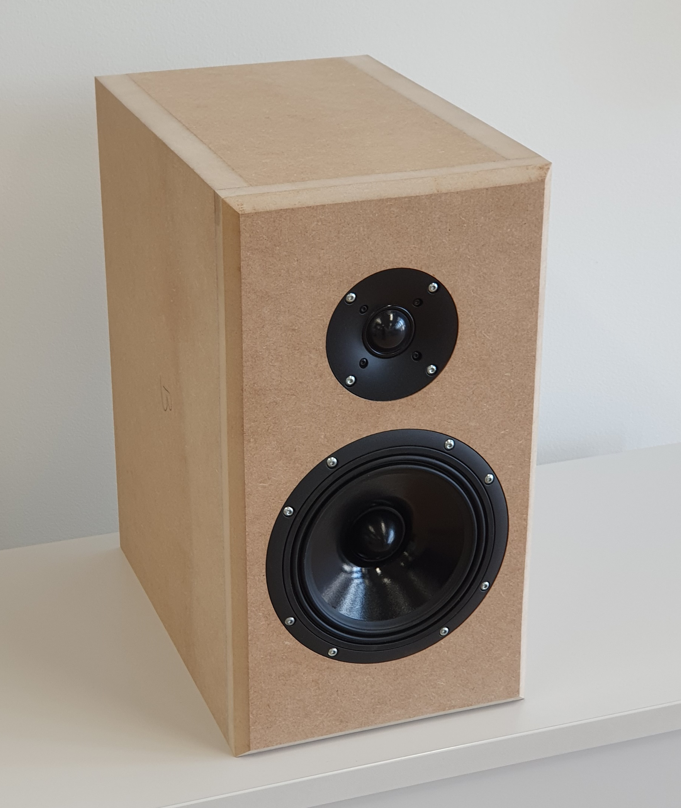
Un diviseur deux voies
Sépare un signal en 2 bandes de fréquence
Un passe-bas pour le woofer
Un passe-haut pour le tweeter

Slide 5
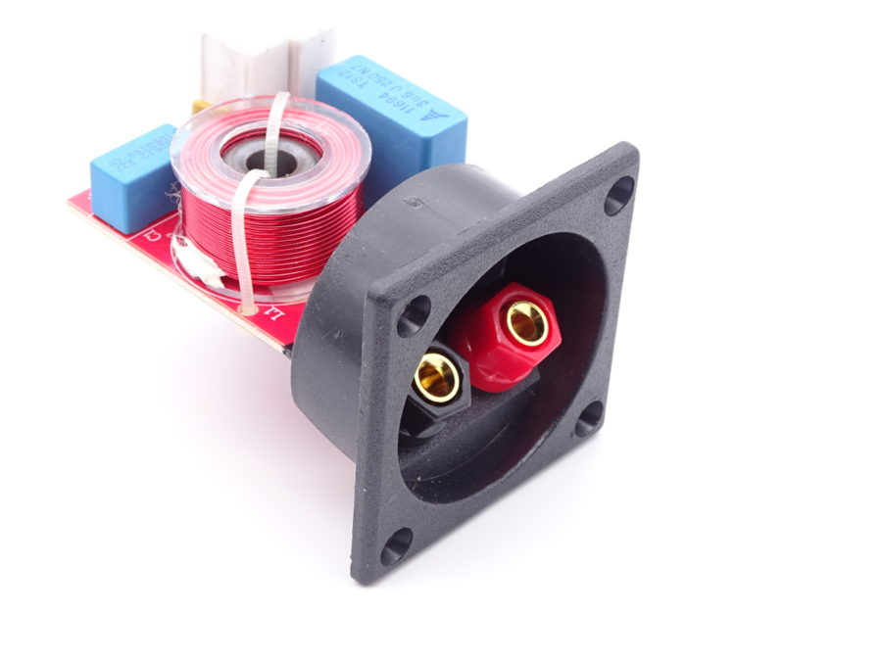
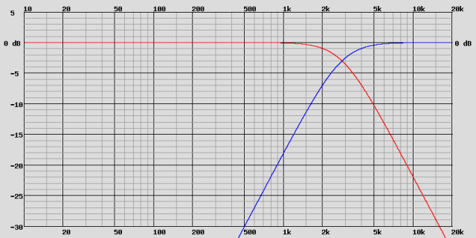
Haut-parleurs classiques
Filtre analogique LC
Déphasage non linéaire
Distorsion + modifications en fonction de la température

Slide 6
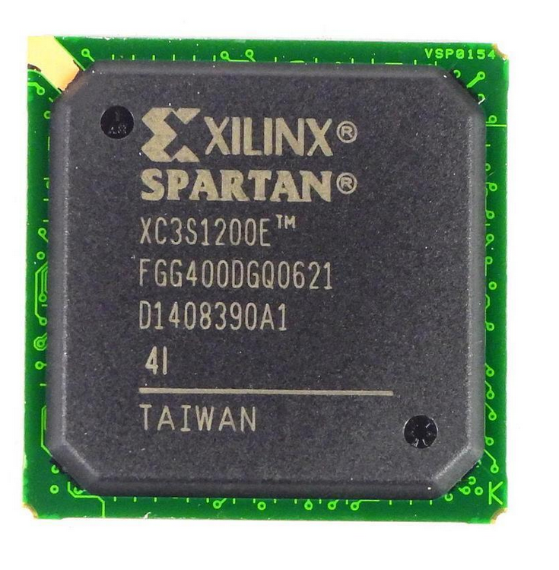
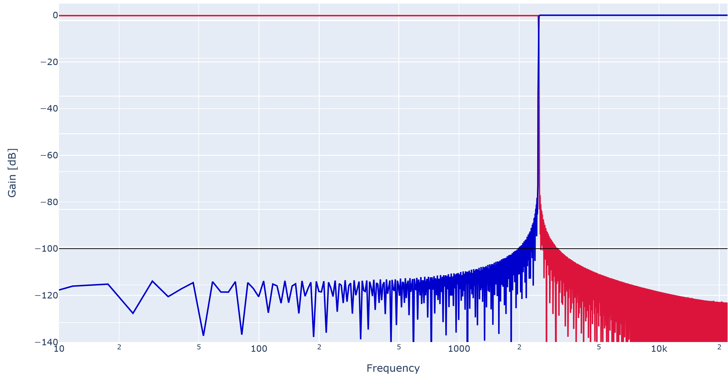
Haut-parleurs actifs
Signaux filtrés avant amplification
Choix libre du filtre (ici FIR)
Déphasage linéaire

Slide 7
Comment ?

Slide 8
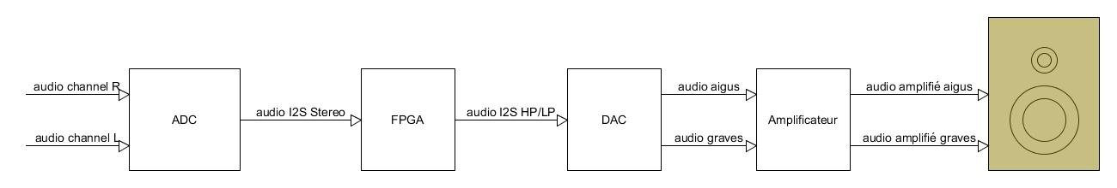
Schéma de principe
Audio analogique convertis en i2S
Filtre digital dans la FPGA
Reconversion digital analogique
Amplification

Slide 9
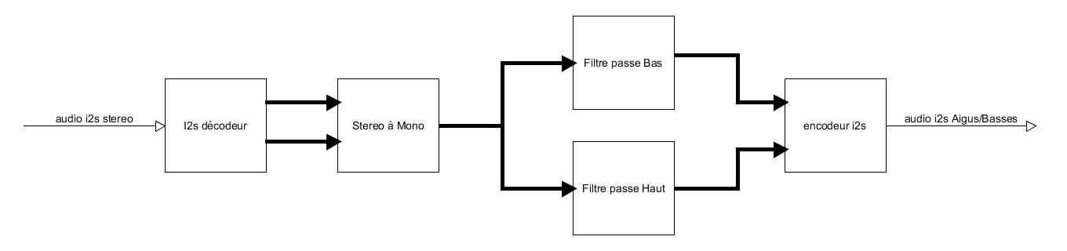
Schéma de principe interne de la FPGA
Bus i2s décodé
Signal stéréo convertis en mono
Passe haut / passe bas
Encodé en i2s

Slide 10
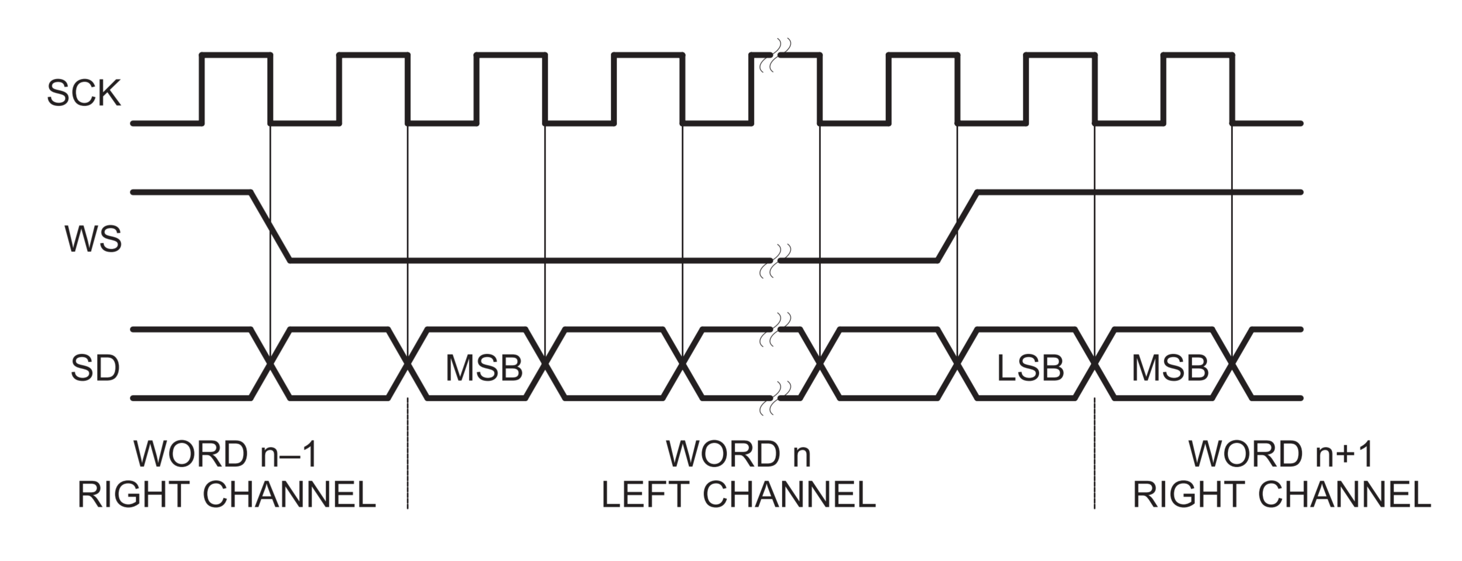
Bus i2s
Spécialement designé pour l’audio
Simple et efficace

Slide 11
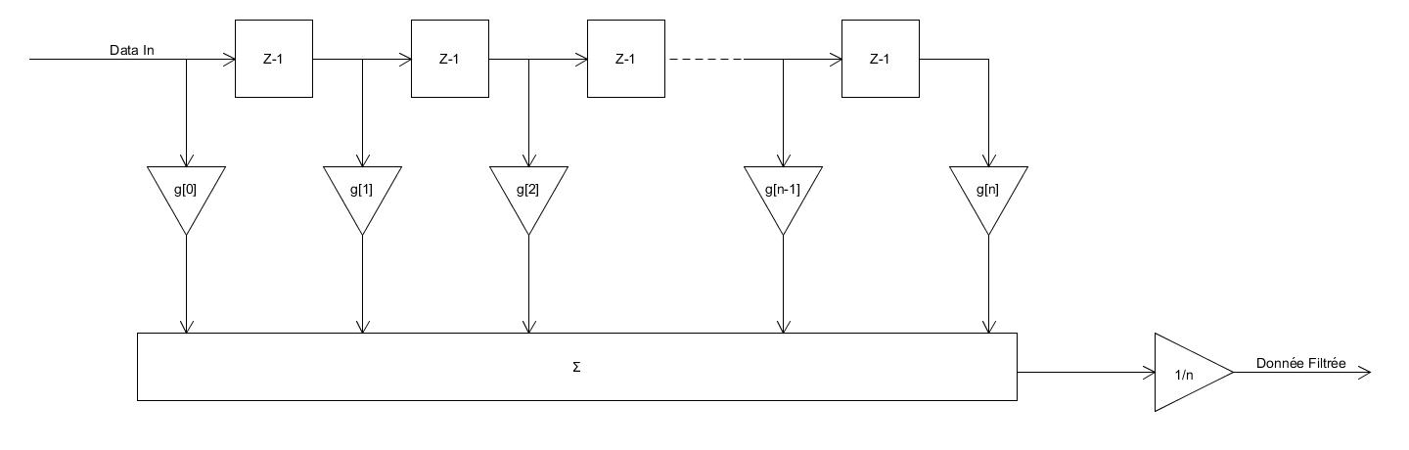
Principe de fonctionnement filtre FIR
Décalage des informations dans le temps
Multiplication par des coefficients
Somme de tous les signaux

Slide 12
Optimisation des ressources
But : 5000 taps par filtre
Maximum atteint : 69 taps pour un seul filtre
Utilisation de la nature symétrique des filtres FIR
Un seul registre a décalage partagé pour les deux filtres
Calcul en série
Calcul en série/ parallèle

Slide 13
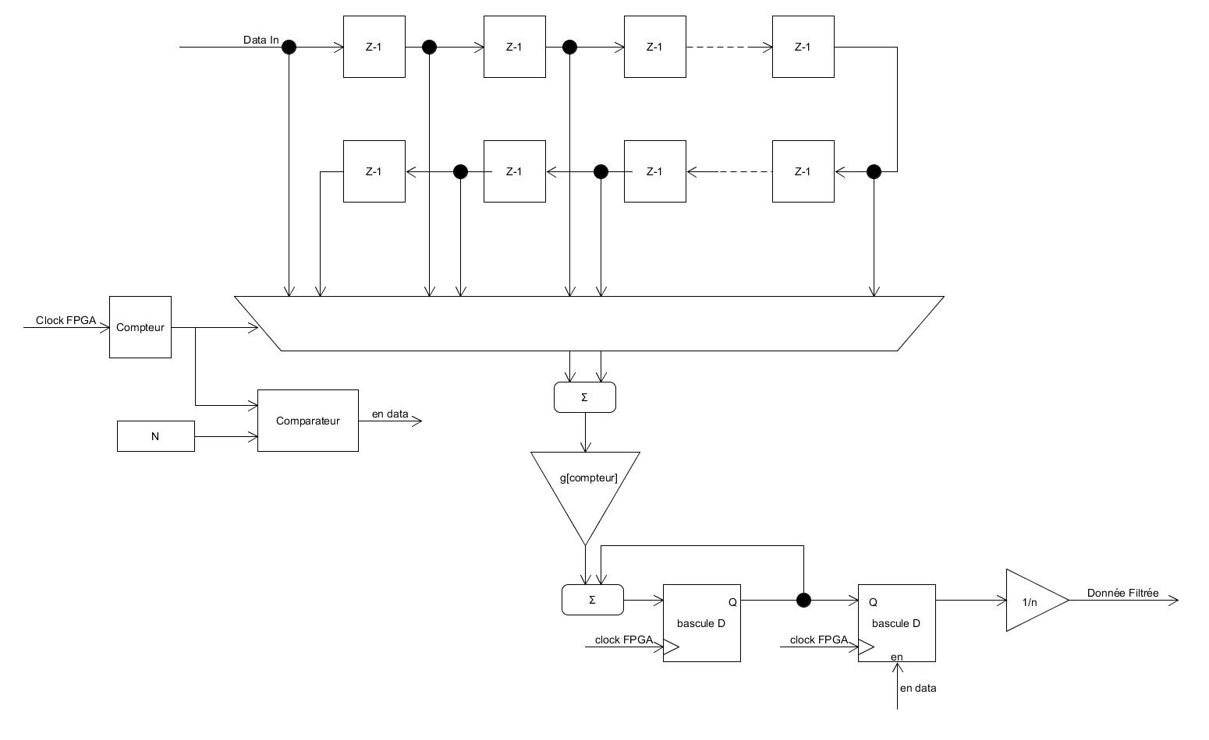
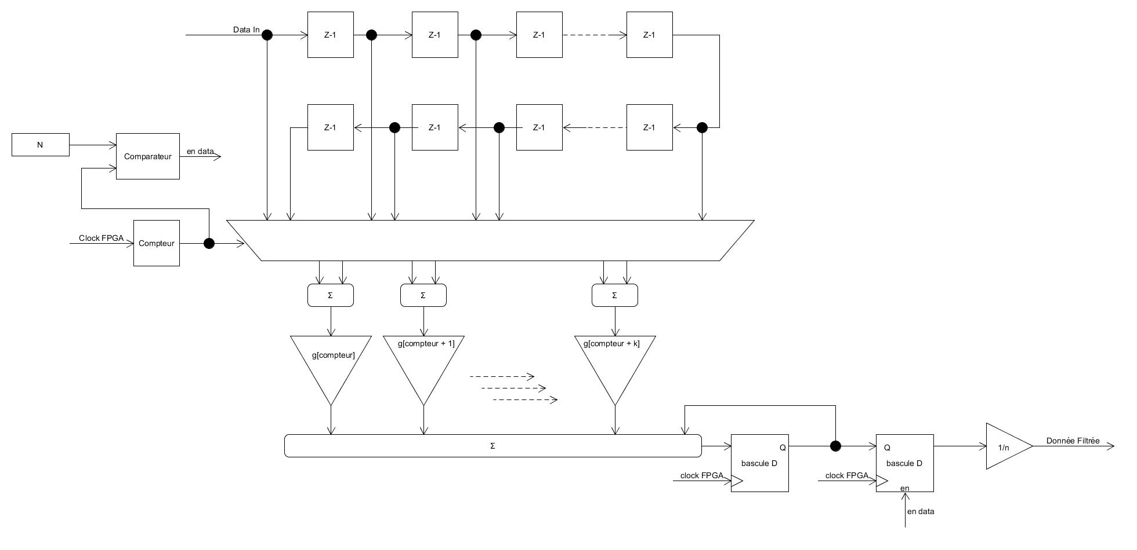
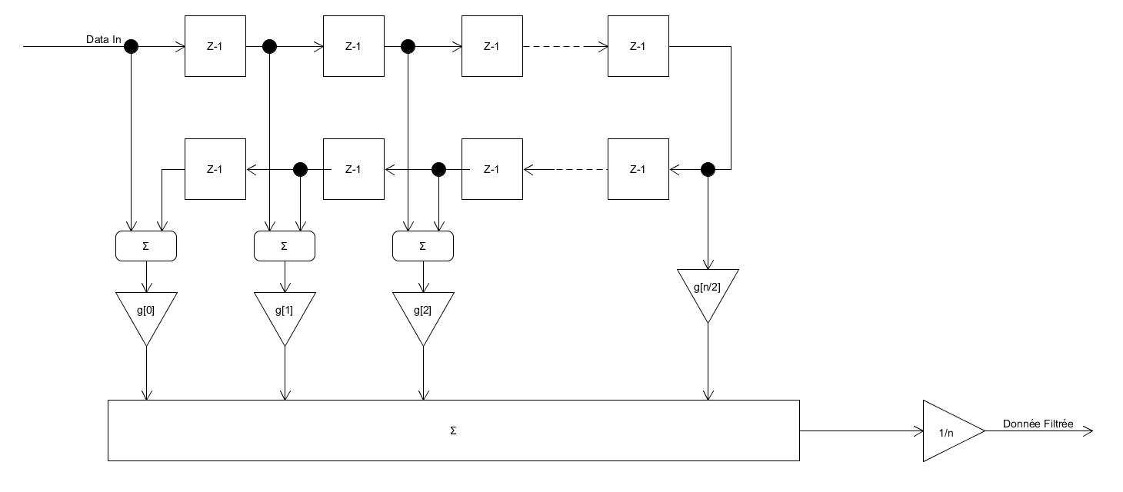

Slide 14
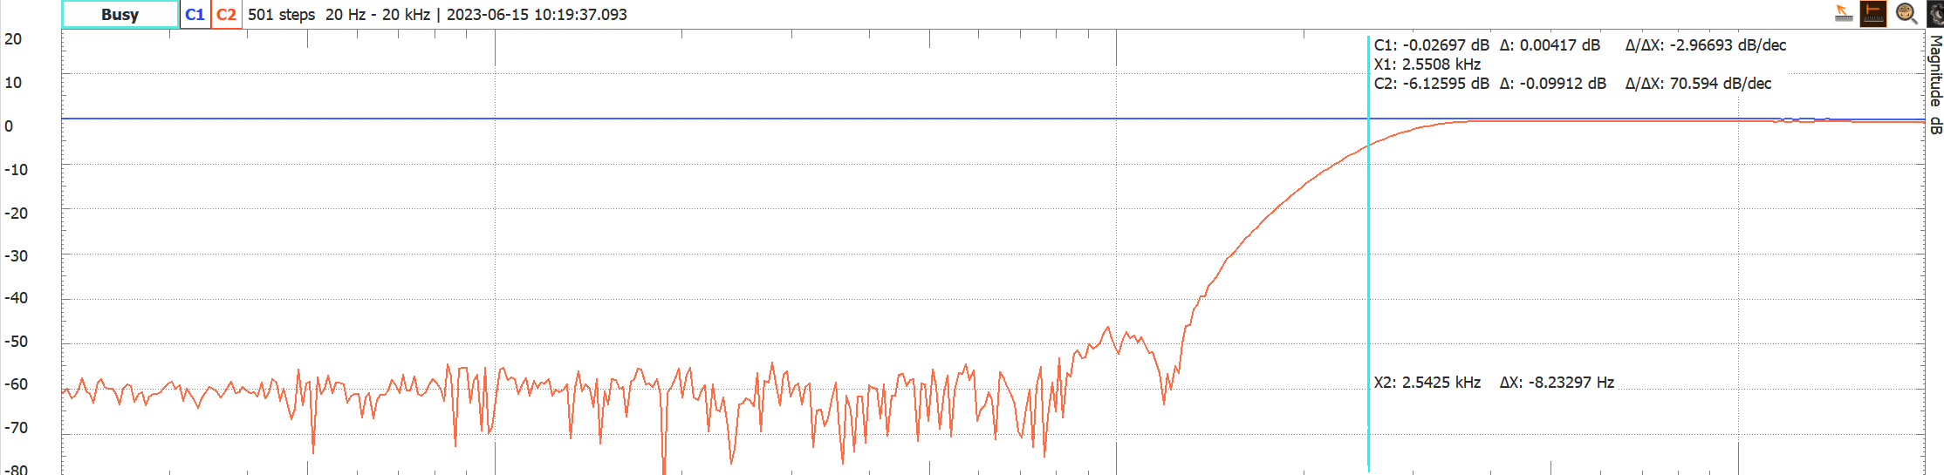
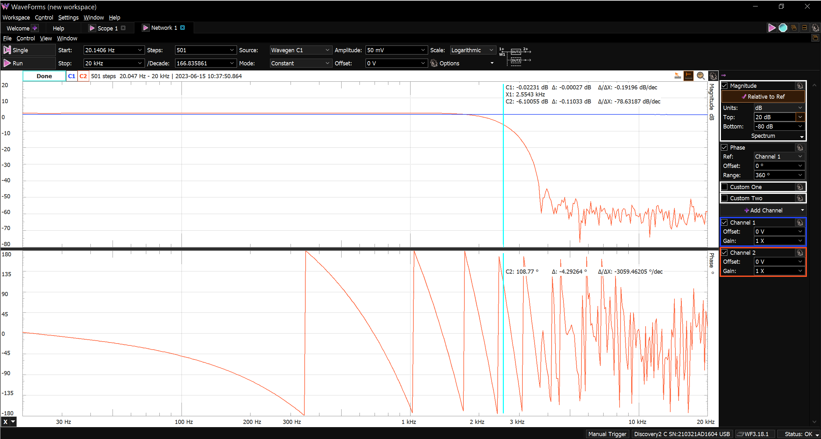
Résultats obtenus
Filtre parallèle symétrique 55 taps chacun

Slide 15

Questions

